Slide 1
Informatīvais ziņojums par Eiropas Savienības fondu un Atveseļošanas fonda plāna ieviešanu
2025. gada februārī-martā
Izpildot Ministru kabineta (turpmāk – MK) 2023. gada 14. novembra sēdes protokola Nr. 57 47. § 7. punktu (TAP ID 23-UZ-592), Finanšu ministrija ar 2023. gada decembri reizi divos mēnešos (otrā mēneša pēdējā nedēļā) bez saskaņošanas ar citām iestādēm iesniedz operatīvo informāciju par Eiropas Savienības fondu un Atveseļošanas fonda ieviešanas statusu.
Izpildot MK 2025.gada 28.janvāra sēdes protokola Nr. 4 39.§ 2. punktā uzdoto, Finanšu ministrija nākamo regulāro divu mēnešu ziņojumu iesniedz izskatīšanai MK līdz 2025.gada 28.martam.
Ziņojums sagatavots uz 6 lapām.

Slide 2
Investīciju ieviešanas prioritātes 2025. gadā
ES fondu straujš progress, programmas grozījumi par 654 milj. euro elastības finansējuma pieejamību un pārdalēm drošībai, noturībai u.c.
- Paralēli administratīvā sloga mazināšanas pasākumi*
Atveseļošanas fonda plāna sekmīga ieviešana – reformas, investīcijas
Finanšu plūsmas disciplīna – ekonomikas aktivizācijai, saistības pret EK
*Kopsavilkums par FM un CFLA plānotais administratīvā sloga mazināšanas un atbalsta projektu īstenotājiem stiprināšanas pasākumiem sniegts 19.03.2025. NTSP darba kārtības 2.p.

Slide 3
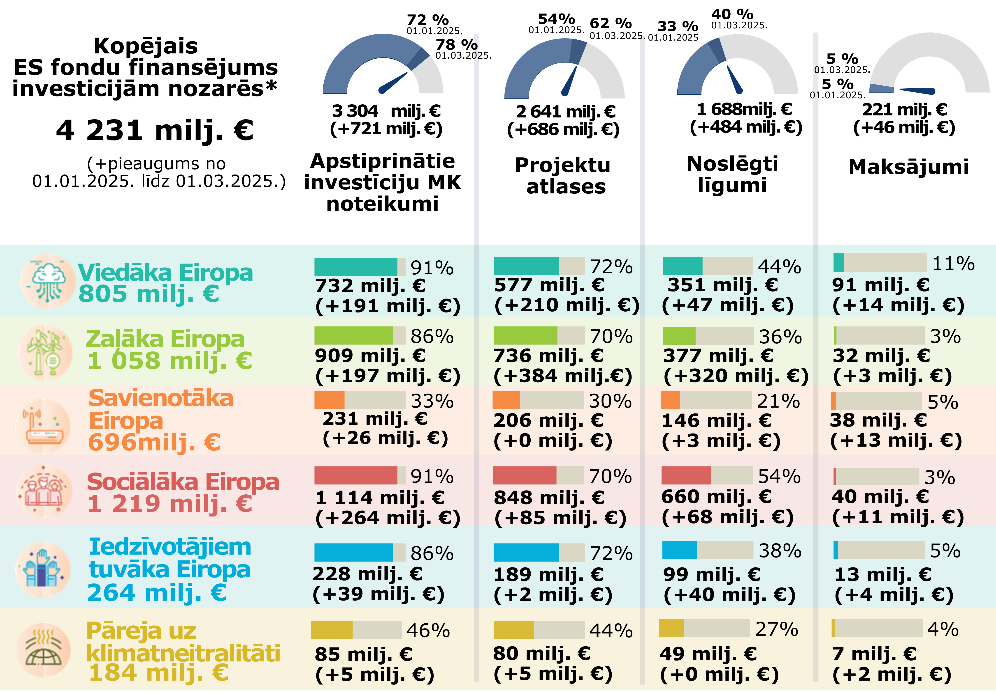

1.ceturksnī būtisks «kāpums» investīciju noteikumos, projektu atlasēs un jaunos projektu līgumos – sekos apjomīgas investīcijas ekonomikā
2021-2027
*ES fondu finansējums ar elastības finansējumu

Slide 4
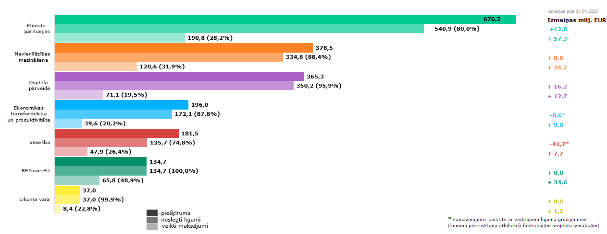
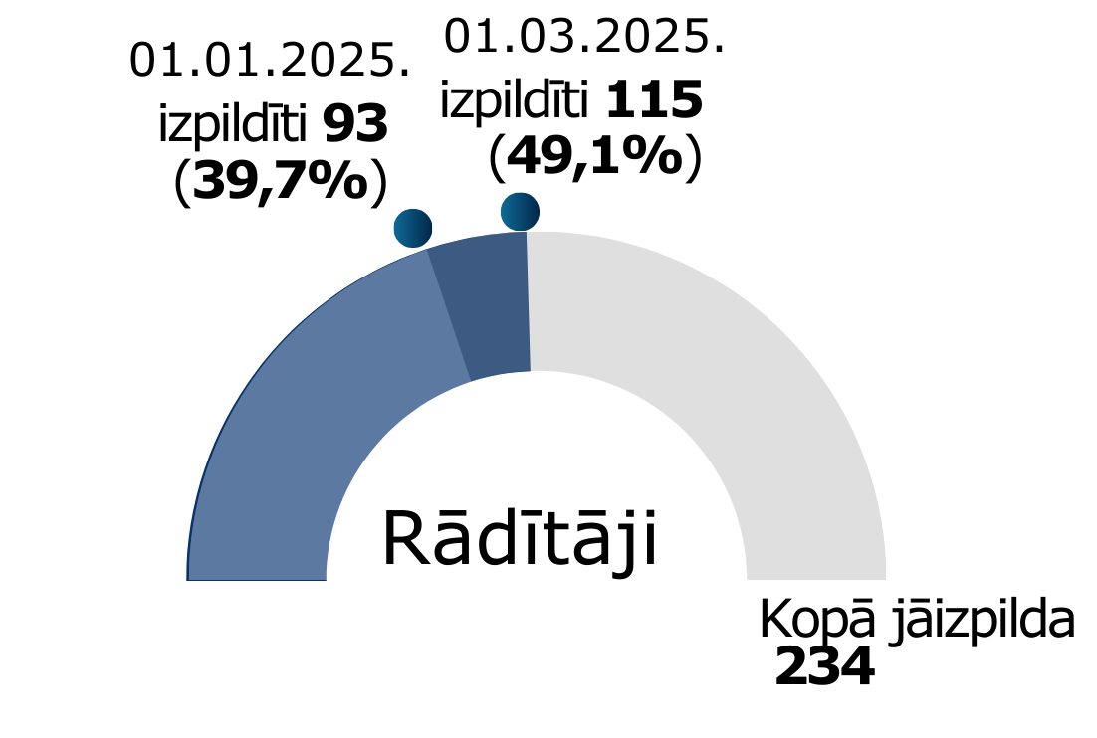
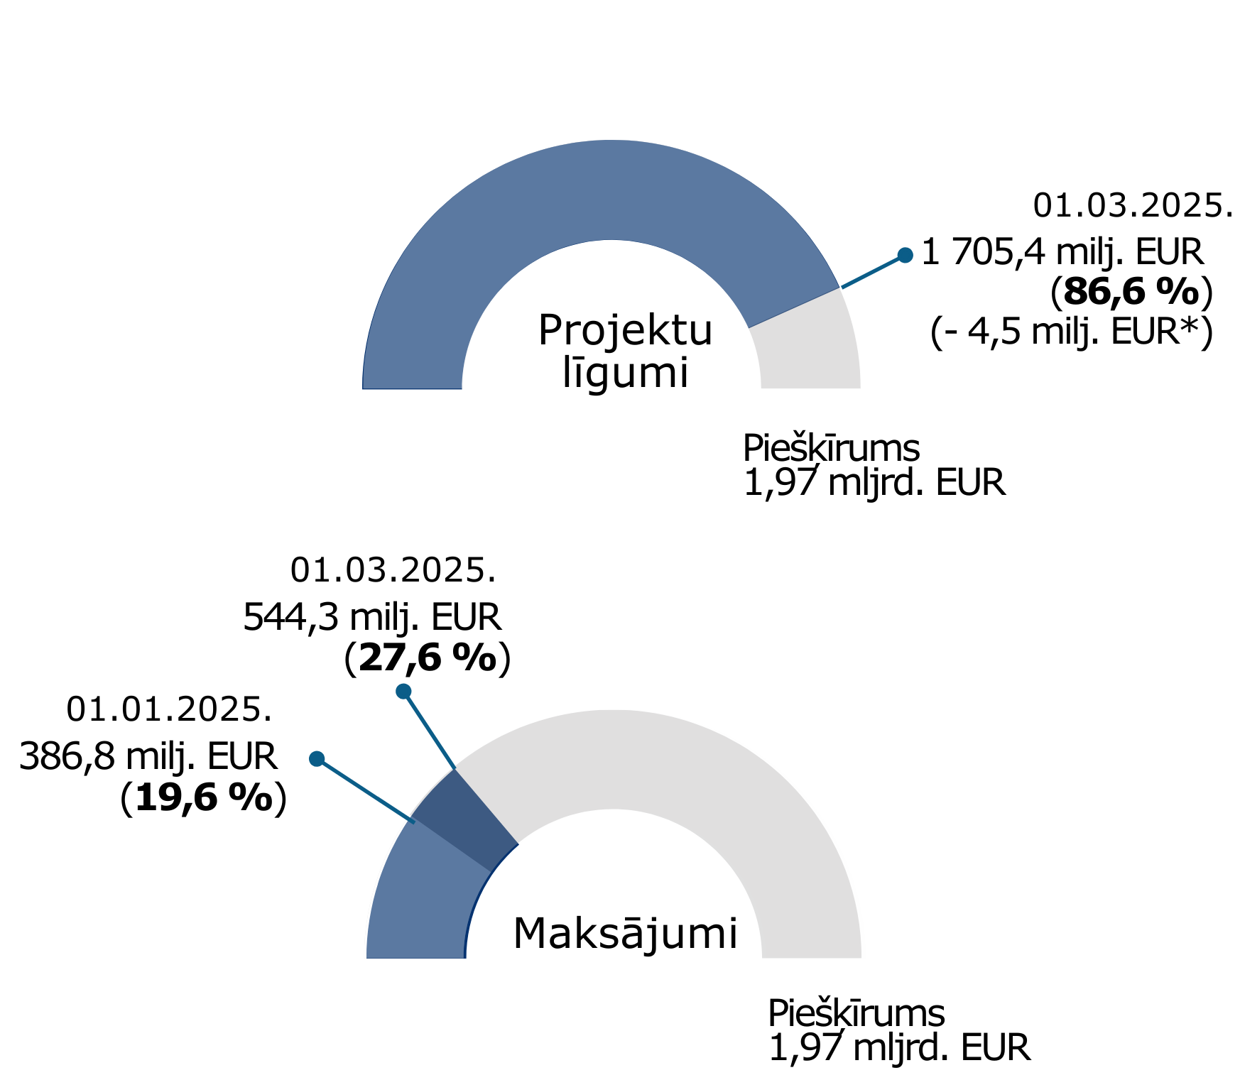
Atveseļošanas fonda (AF) ieviešanas rādītāju izpilde pusē, 49%. Plāns kopumā jāievieš līdz 2026. gada augustam.
No EK saņemti 801 milj. euro jeb 41 % no 1,97 mljrd. euro AF piešķīruma. + 293,3 milj. euro no EK gaidāmi 2025.gada vasarā.
AF progress līdz 01.03.2025., pieejamais, projektu līgumi, maksājumi, milj. EUR

Slide 5
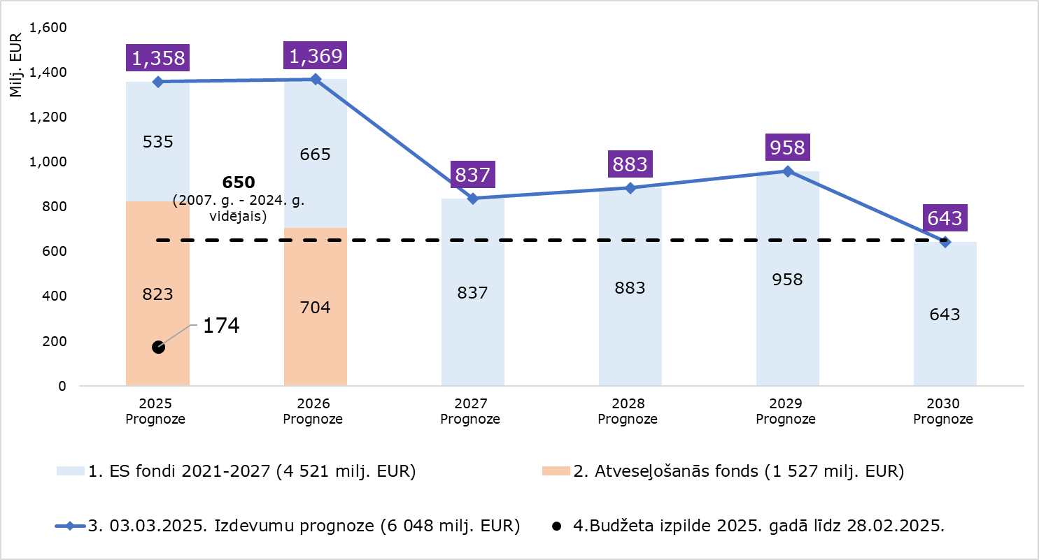
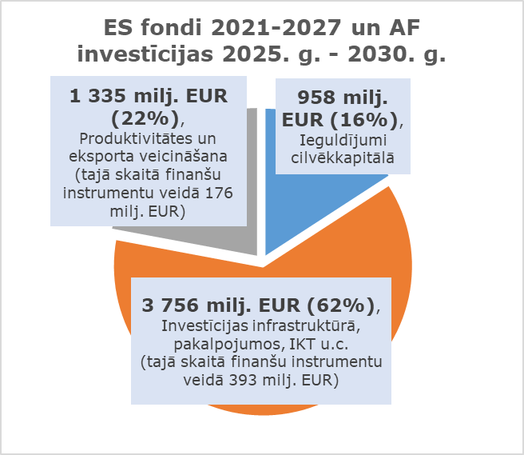
ES fondu investīciju iespējas vēsturiski lielākajā apjomā ekonomikas transformācijai - ieguldījumi infrastruktūrā, produktivitatātei, eksporta veicināšanai, cilvēkkapitāla konkurētspējai. 1,3 mljrd. euro ikgadēji 2025. un 2026. gados valsts budžeta izdevumu prognoze Atveseļošanas fonda noslēdzošajos gados. Gandrīz divas reizes vairāk kā 793 milj. euro 2024. gadā.

Slide 6
2025. gada aprīlī/maijā FM iesniegs MK pusgada ziņojumu ar protokollēmuma projektu (pēc ES fondu tematiskās komitejas)
Plānots virzīt MK lēmumu apstiprināt investīciju ieviešanas disciplīnas plānus (īstenošanas noteikumu, atlašu laika grafiks, finanšu plūsmas – katrai investīcijai katras atbildīgās iestādes «portfelī») un citus nepieciešamos uzdevumus.
FM sadarbībā ar iesaistītajām ministrijām turpina darbu pie ES fondu 2021-2027 Programmas vidusposma grozījumu dokumentu precizēšanas, turpinās neformālās konsultācijas ar Eiropas Komisiju, jautājums tiks izskatīts ES fondu tematiskajā komitejā pirms virzības MK.
Vienlaikus šo ziņojumu FM rosina MK atbalstīt novirzīt noslēdzamā EEZ/NOR perioda* donoru grantu atlikumu valsts budžeta izdevumu refinansēšanai indikatīvi 285 tūkst. euro Tehniskās palīdzības fondā (valsts budžetam pozitīvs risinājums, grantu atlikumu vairs nevar izmantot investīcijām. Skat. plašāku aprakstu šī ziņojuma pielikumā un nepieciešamo MK atbalstu protokokollēmuma projektā).
* Ekonomikas zonas (EEZ) un Norvēģijas grantu 2014.–2021. gada periods
Pielikumā: Eiropas Ekonomikas zonas un Norvēģijas finanšu instrumentu 2014.–2021. gada perioda granta finansējuma atlikuma izmantošanai nepieciešamie lēmumi.
Vairāk informācijas par ES fondu, Atveseļošanas fonda aktualitātēm: www.esfondi.lv; www.cfla.gov.lv.
Finanšu ministrs A. Ašeradens
Ieva Ziepniece 25747458
Ieva.Ziepniece@fm.gov.lv

